Slide 1
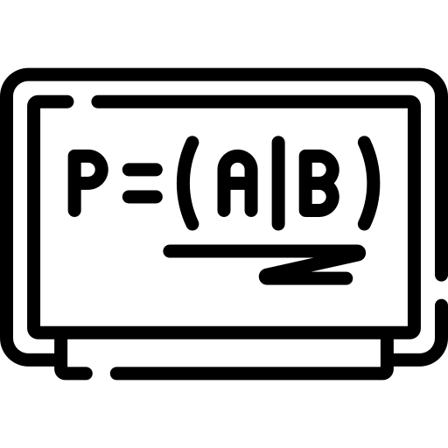


待执行程序
S1
数据依赖分析
S2
候选代码识别
推测性片段
S3
执行路径预测
确定性片段
路径预测器
S4
预执行调度
历史
数据
调度策略
实际执行路径
S5
结果验证
正在执行的GPU程序
历史信息
执行反馈信息
S6
策略优化

Slide 2
// 启动GPU计算任务，CPU后续部分代码需要等待该结果
gpu_result = GPU_Task(input);
// 确定性候选代码片段：
// 不依赖GPU执行结果，可以在GPU运行期间提前执行
a = CPU_Task_A(input);
// 确定性候选代码片段：
// 依赖CPU_Task_A的结果，但仍不依赖GPU执行结果
b = CPU_Task_B(a);
// 推测性候选代码片段：
// 是否执行由GPU结果决定，但该代码本身不直接依赖GPU结果
if (gpu_result > threshold) {
c = CPU_Task_C(b); // 推测路径1
} else {
c = CPU_Task_D(b); // 推测路径2
}
// 非候选代码片段：
// 直接依赖GPU执行结果，需要等待GPU任务完成
result = CPU_Task_E(c, gpu_result);

